Slide 1
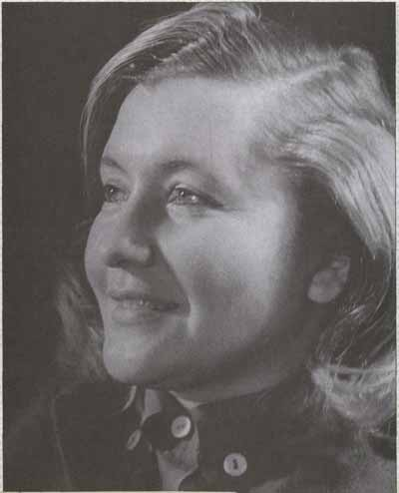
Друнина Юлия Владимировна
Родилась:
10.05.1924 г.
Погибла:
21.11.1991 г.

Slide 2
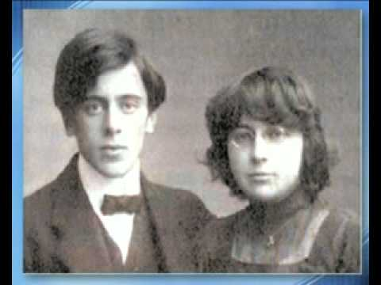
Мать — Матильда Борисовна Друнина (1900—1983), работала в библиотеке и давала уроки музыки.
Родители
Отец — Владимир Павлович Друнин историк и педагог , работал учителем истории в Московской школе

Slide 3
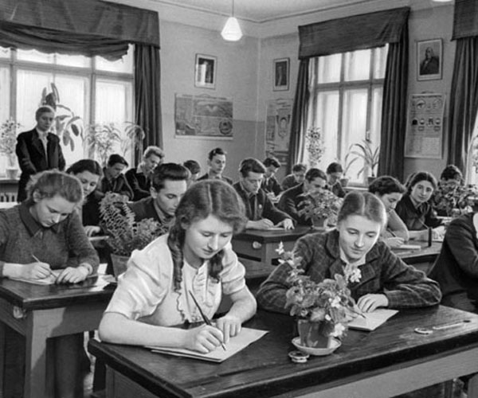
Детство
Детство Юли прошло в центре Москвы. С 1931 года училась в московской школе № 131, где преподавал её отец. С детства она любила читать и не сомневалась, что будет литератором.
В 11 лет начала писать стихи.

Slide 4
1941 год
После начала Великой Отечественной войны, в 17-нем возрасте Юлия записалась в добровольную санитарную дружину. Работала санитаркой в глазном госпитале. Окончила курсы медсестер.
В конце лета 1941 года, с приближением немцев к Москве, была направлена на строительство оборонительных сооружений под Можайском. Там, во время одного из авианалетов, она потерялась, отстала от своего отряда, и была подобрана группой пехотинцев, которым была очень нужна санитарка. Вместе с ними Юлия Друнина попала в окружение и 13 суток пробиралась к своим по тылам противника. Уже в самом конце труднейшего пути, при переходе линии фронта, Друнина была ранена.

Slide 5
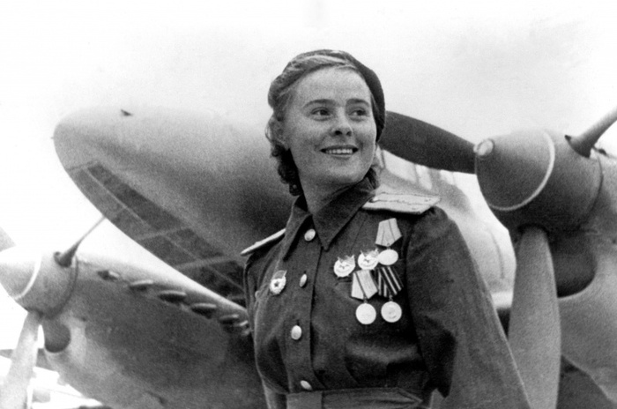
1941-1942
Оказавшись снова в Москве осенью 1941, Юлия Друнина вскоре вместе со школой, в которой директором был её отец, была эвакуирована в Сибирь. Ехать в эвакуацию она не хотела и согласилась на отъезд только из-за тяжелобольного отца, перенёсшего в начале войны инсульт. Отец умер в начале 1942 года на руках дочери после повторного инсульта. Похоронив отца, Юлия решила, что больше её в эвакуации ничто не держит, и уехала в Хабаровск, где стала
курсантом Школы
младших авиационных
специалистов (ШМАС).

Slide 6
1943 год
По прибытии на фронт Юлия Друнина получила назначение в 667-й стрелковый полк 218-й стрелковой дивизии.
В 1943 году Друнина была тяжело ранена - осколок снаряда вошёл в шею слева и застрял всего в паре миллиметров от сонной артерии. Не подозревая о серьёзности ранения, она просто замотала шею бинтами и продолжала работать – спасать других. Скрывала, пока не стало совсем плохо. Очнулась уже в госпитале и там узнала, что была на волосок от смерти.
В госпитале, в 1943 году, она написала свое первое стихотворение о войне, которое вошло во все сборники военной поэзии:

Slide 7
* * *
Я только раз видала рукопашный.
Раз - наяву. И тысячу - во сне.
Кто говорит, что на войне не страшно,
Тот ничего не знает о войне.

Slide 8
Тот осколок, ржавый и щербатый,
Мне прислала, как повестку, смерть…
Только б дотащили до санбата,
Не терять сознание, не сметь!
А с носилок свешивались косы -
Для чего их, дура, берегла!..
Вот багровый дождь ударил косо,
Подступила, затопила мгла.
Ничего. Мне только девятнадцать.
Я еще не кончила войну.
Мне еще к победе пробиваться
Сквозь снегов и марли белизну.

Slide 9
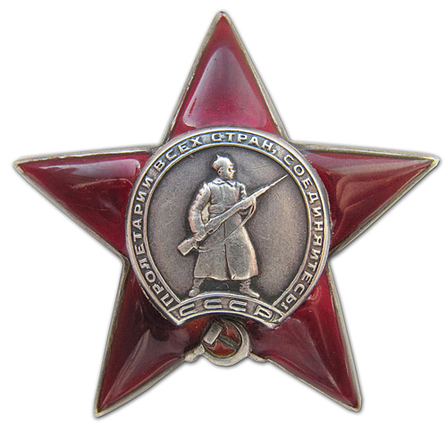
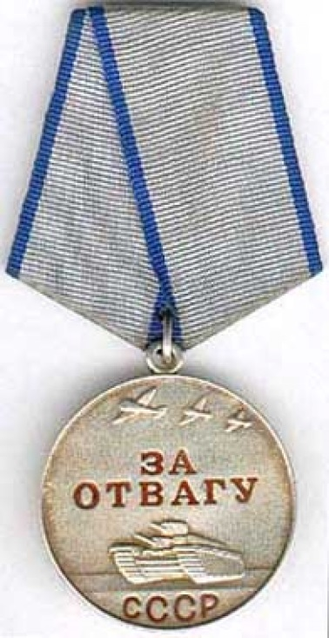
1944-1945 годы
После излечения Юлия была признана инвалидом и комиссована. Вернулась в Москву. Попыталась поступить в Литературный институт, но неудачно. Не попав в институт, оставаться, в Москве Юля не захотела и решила вернуться на фронт. К счастью, ее признали годной к строевой службе. Друнина попала в 1038-й самоходный артиллерийский полк 3-го Прибалтийского фронта. Воевала в Псковской области, затем в Прибалтике. В одном из боёв была контужена и 21 ноября 1944 года признана негодной к несению военной службы. Закончила войну в звании старшины медицинской службы. За боевые отличия была награждена орденом Красной звезды и медалью «За отвагу».

Slide 10
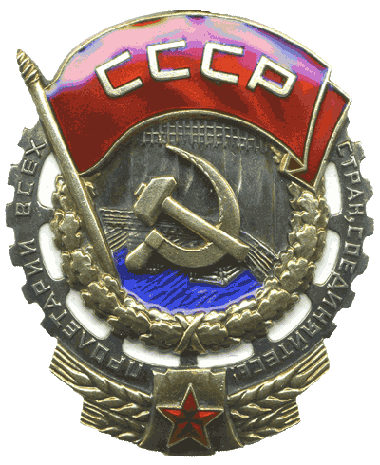
Награды и премии
Орден Отечественной войны 1 степени (1985)
Орден Трудового Красного Знамени

Slide 11
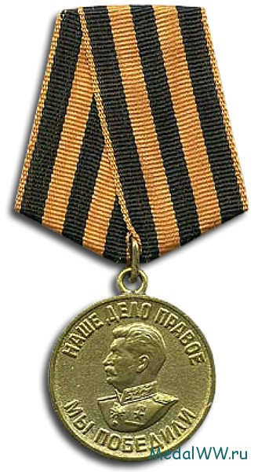
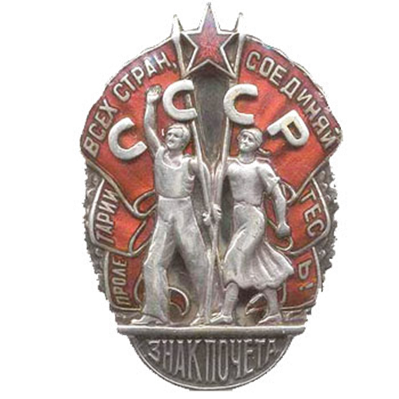
Медаль «За победу над Германией в Великой Отечественной войне 1941—1945 гг.»
Орден «Знак Почёта»
Серебряная медаль имени А. А. Фадеева (1973)

Slide 12
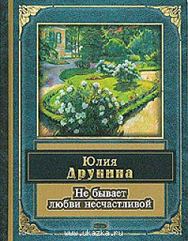
Государственная премия РСФСР имени М. Горького (1975) — за книгу стихов «Не бывает любви несчастливой» (1973) в которую вошло стихотворение «Зинка».

Slide 13
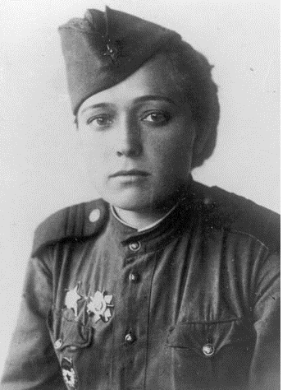
ЗИНКА
Герой Советского Союза,однополчанка Ю.Друниной – Зина Самсонова

Slide 14
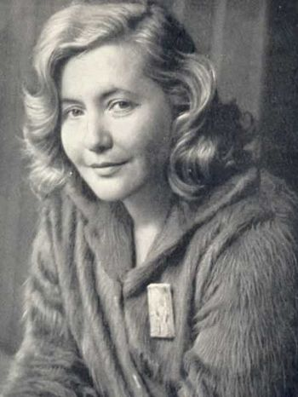
Ее творчество – это восторг перед жизнью и осознание ее скоротечности. Поколению Ю. В. Друниной была свойственна романтика революции, патриотизм и самопожертвование.
Пока мы живы, память о тех годах будет жить в наших сердцах. И мы просто не имеем права забывать о героях войны: благодаря им мы живем, а Россия растет и процветает.

